Slide 1
Обзор тематик исследований Лаборатории химии высоких энергий
2015
В.И. Фельдман

Slide 2

Лаборатория химии высоких энергий: общий срез 2015
13 научных сотрудников (в т.ч. - 3 совместителя)
5 ИТР
2 аспиранта
6 студентов 4 курса + 3 студента 3 курса (плюс студенты младших курсов)
«взаимопроникновение» с лабораторией радиационного модифицирования полимеров ИСПМ РАН
Гранты и проекты:
Проект РНФ - 1
Проекты РФФИ – 2
Хоздоговорные работы – 2

Slide 3
Эволюция тематик ЛХВЭ в контексте научных проектов
Электроны в ионных жидкостях (РФФИ, Е.В. Саенко)
Ион-радикалы и радиационная стойкость органических карбонатов (РФФИ, Е.С. Ширяева)
Радиационно-индуцированные интермедиаты и необычные молекулы в низкотемпературных матрицах: спектроскопия, динамика и управление химическими процессами (РНФ)
Фундаментальные аспекты радиационной химии молекулярных систем: селективность и эффекты «тонкой настройки» (реакции избыточных электронов и катион-радикалов)
Радиационно-химические превращения при гелиевых температурах; динамика атомов и радикалов в твердых матрицах; получение и исследование гидридов инертных газов
Радиационно-химический синтез металл-полимерных нанокомпозитов
Радиационная химия краун-эфиров и краун-содержащих систем
+ Радиационно-химические аспекты космической деятельности
Кинетика радикальных реакций присоединения (ст.н.с. М.М. Силаев)

Slide 4
Направление 1: Ион-радикалы и эффекты «тонкой настройки» в радиационной химии; селективность радиационно-химических процессов
(1) реакции избыточных электронов и стабилизация слабо связанных анион-радикалов в молекулярных конденсированных средах → управление электронными процессами, радиобиология, молекулярная электроника
защищена кандидатская диссертация Е.В. Саенко
(2) избыточные электроны в ионных жидкостях
Е.В. Саенко, Е.С. Ширяева (+студенты) (РФФИ 14-03-31978 мол_а)
(3) ион-радикалы органических карбонатов
Е.С Ширяева, Е.В. Саенко (+студенты) (РФФИ 14-03-32088 мол_а)

Slide 5
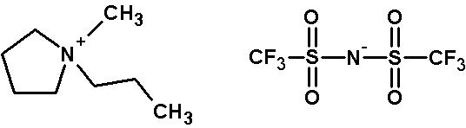
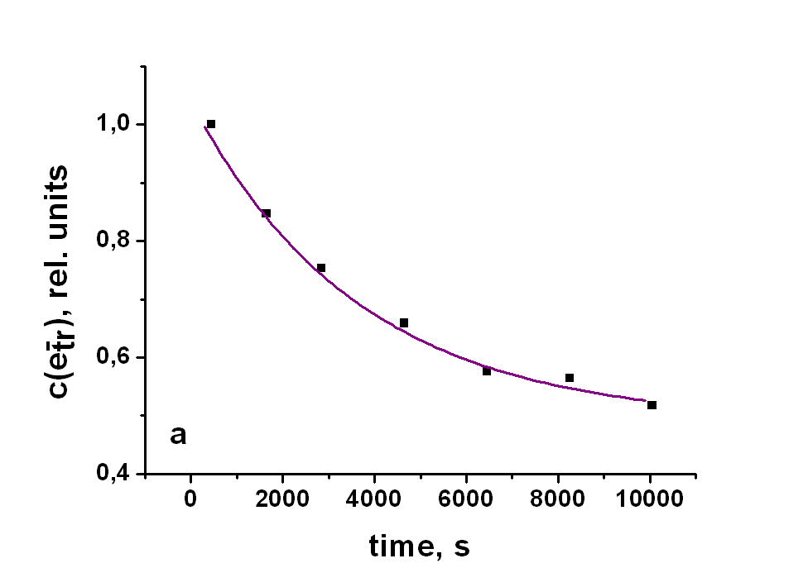
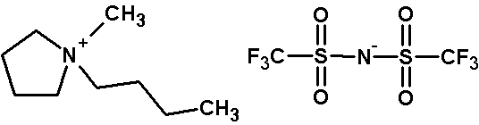
Стабилизация и реакции избыточных электронов в низкотемпературных стеклообразных ионных жидкостях
ЭПР спектры P₁₃⁺NTf₂⁻ при 77 K. (a) после облучения; (b) после 10 минут фотолиза светом с λ > 700 нм (c) после 40 минут фотолиза светом с λ > 700 нм . Мощность СВЧ-излучения 0.005 мВт.
Спектры оптического поглощения при 77 K
(a) облучённая чистая P₁₄⁺NTf₂⁻; (b) 20 ммоль/л антрацена в P₁₄⁺NTf₂⁻ до облучения;
(с) 20 ммоль/л антрацена в P₁₄⁺NTf₂⁻ после облучения.
1. В пирролидиневых и пиперидиниевых ионных жидкостях при 77 K наблюдается стабилизация избыточных электронов.
2. Стабилизированный электрон отбеливается светом с λ > 700 нм и гибнет в темноте по туннельному механизму.
3. Ароматические акцепторы захватывают преимущественно «дырки», а не электроны в ионных жидкостях при 77 K.
E.V. Saenko, M.A. Lukianiova, E.S. Shiryaeva, V.I. Feldman, Rad. Phys. Chem, 2016 (accepted)).
Работа выполнена при поддержке РФФИ (грант №14-03-31978).

Slide 6
Радикалы в облученном D-манните
⇝
D-маннит
Существует в виде α, δ, β-форм
Структура радикалов
ЭПР спектры различных облученных форм D-маннита: стабилизируются различные конформеры радикалов
Дозная зависимость накопления радикалов в δ-D-манните
I. S. Sosulin, E. S. Shiryaeva, V. I. Feldman, Rad. Phys. Chem. 2015, 117, pp. 178–183.

Slide 7
Направление 2: «Интегральный» проект РНФ (от сложного к «простому»)
Радиационно-индуцированные интермедиаты и необычные молекулы в низкотемпературных матрицах: спектроскопия, динамика и управление химическими процессами
(1) «Механизм» (правила «разборки» молекул)
(2) «Спектроскопия» (радикалы, ион-радикалы, слабые комплексы)
(3) «Динамика» (эксперимент и моделирование)
(4) «Необычные молекулы» (HNgY и не только)
(5) «Манипуляции» (правила «сборки», методы стимулирования реакций)
Объекты: Н₂O, CO₂, N₂O, HCN, C₂H₂, C₄H₂, CFCl₃, CF₂Cl₂, CH₃OH, C₂H₅OH
Потенциальные приложения: фундаментальная спектроскопия, исследование межмолекулярных взаимодействий, астрохимия, химия планетных льдов, химия атмосферы, «нанохимия»

Slide 8
Команда проекта и распределение задач в 2015:
асп. Рязанцев С.В. (кислородсодержащие соединения, комплексы, фотодиссоциация)
(+ студ. К. Брилинг)
асп. Каменева С.В. (системы на основе HCN)
к.х.н. Ширяева Е.С. (фреоны и другие фторсодержащие молекулы)
(+ студ. И. Сосулин)
к.х.н. Саенко Е.В. (метанол, этанол)
к.х.н. Тюрин Д.А. (диацетилены, расчетная поддержка)
к.ф.-м.н. Лайков Д.Н., к.х.н. Нуждин К.Б. (теоретическое моделирование динамики примесных атомов в матрицах)
Тюльпина И.В., Сухов Ф.Ф. – методическое обеспечение
Фельдман В.И.

Slide 9
C1 polyatomic molecules:
matrix isolated CH3OH (preliminary)
Liquid and glassy methanol:
CH₃OH^{+.} + CH₃OH → CH₃OH₂⁺ + CH₃O.
e⁻ → e⁻_{solv} (e⁻_{tr})
CH₃O. → .CH₂OH
CH₃OH* →CH₃O. + H .
(and/or .CH₂OH + H .)
CH₃OH* →CH₂O + H₂
CH₃OH in noble gas matrices :
CH₃OH* →CH₃O. + H . (and/or .CH₂OH + H .)
Deep dehydrogenation:
CH₃OH → [??] → HCO + 3H
CH₃OH [??]→ CO + 4H
Linear dose dependence
Occurring at 6-7 K
…looks like a “primary process” (mechanism ?)

Slide 10
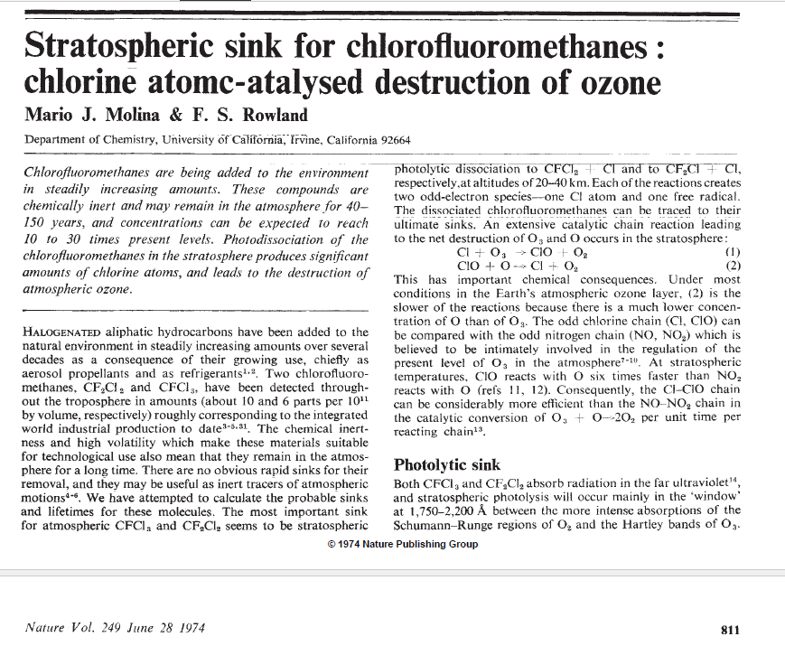
Matrix isolated Freons: motivation
Molina and Roland (Nobel prize 1995):
«Freons in stratosphere
are ozone layer killers»
CFCl₃* → CFCl₂ + Cl (1)
Cl + O₃ → ClO + O₂
ClO + O → Cl + O₂
Reaction (1) does not occur in the UV-photochemistry in matrices because of cage effect
What about high-energy radiation ?

Slide 11
Matrix isolated Freons: poduct identification
FTIR spectra of irradiated Freon/Ng systems (7 K)
CFCl₃/Ng = 1/1000
CF₂Cl₂/Ng = 1/1000
E.S. Shiryaeva and V.I. Feldman, manuscript in preparartion

Slide 12
Matrix isolated Freons: hot ionic fragmentation
CFCl₃/Ng = 1/1000
CF₂Cl₂/Ng = 1/1000
Ng^{+.} + CFCl₃ → Ng + (CFCl₃^{+.})* (EE ~ ΔIP)
(CFCl₃^{+.})* → CFCl₂⁺ + Cl.
(CFCl₃^{+.})* → CCl₃⁺ + F. (only in neon)
CFCl₃ + e⁻ → CFCl₃^{-.} → CFCl₂. + Cl⁻
CFCl₃ * → CFCl + Cl₂ (?)
CFCl₃* → CCl₃. + F.
Ng^{+.} + CF₂Cl₂ → Ng + (CF₂Cl₂^{+.})* (EE ~ ΔIP)
(CF₂Cl₂^{+.})* → CF₂Cl⁺ + Cl.
(CF₂Cl₂^{+.})* → CFCl₂⁺ + F. (only in neon)
CF₂Cl₂ + e⁻ → CF₂Cl₂ ^{-.} → CF₂Cl . + Cl⁻
CF₂Cl * → CFCl + F. (?)
E.S. Shiryaeva and V.I. Feldman, manuscript in preparartion

Slide 13
Направление 3: Радиационно-химический синтез металл-полимерных нанокомпозитов
Основные участники работы в 2015 г.:
А.А. Зезин (ИСПМ/МГУ) , Е.А. Зезина, студенты
«Рамочная» поддержка:
Проект РФФИ (рук. А.А. Зезин, через ИСПМ)
Совместный проект с ИрИХ (МГУ)
Идеология: управление размерами, распределением и локализацией наночастиц за счет специфики радиационно-химических процессов («физика», «химия», «диффузия») и архитектуры матрицы
Ключевые публикации 2015 года:
A. Zezin, V. I. Feldman, et al., Phys. Chem. Chem. Phys. 2015, 17, pp. 11490 - 11498.
Перспективы: выход на потенциальные приложения («Спортмастер»)
Доклад А.А. Зезина

Slide 14
Направление 4: Радиационная химия краун-эфиров и краун-содержащих систем
Основные участники работы :
С.В. Нестеров (руководитель, ИСПМ/МГУ), О.А. Закурдаева, студенты (2 курсовые работы)
Идеология:
(1) фундаментальные аспекты радиационно-химического поведения краун-эфиров различной структуры; радиационная химия отдельных изомеров
(2) влияние природы катиона и аниона на радиационно-химические превращения комплексов краун-эфиров
(3) разработка новых радиационно-стойких сорбентов на основе краун-эфиров
Ключевые публикации 2015 года:
O. A. Zakurdaeva, S. V. Nesterov, N. A. Shmakova, N. A. Sokolova, V. I. Feldman. Rad. Phys. Chem. 2015, 115, pp. 183–188.

Slide 15
Радиационно-химические аспекты эксплуатации обитаемых лунных модулей и пилотируемых аппаратов в окололунном пространстве и дальнем космосе

Slide 16
Радиационные риски длительных обитаемых миссий: беглый взгляд
Мониторинг/
моделирование
радиационной обстановки
Оценка поглощенной дозы
Расчет защиты
Астрофизика
Радиационная физика
Прогноз рисков для экипажа
Радиационная химия ?
Радиационная биофизика/
радиобиология

Slide 17
Радиационные риски для обитаемых объектов: комплексный подход
Комплексная радиационная устойчивость функциональных систем:
- терморегулирующие покрытия
- уплотнительные элементы
- источники энергообеспечения (в т.ч., перспективные солнечные батареи на основе органических материалов)
- конструкционные материалы (особенно для альтернативных неметаллических конструкций)
- адгезивы
- материалы внутренней среды КА и модулей
Защитные характеристики материала оболочки (с учетом первичного и вторичного излучения)
Непосредственно биологические риски

Slide 18
Радиационно-химические аспекты
Анализ взаимодействия излучения с материалами сложного состава учетом актуального спектра и его вариаций (эффекты ЛПЭ, мощности дозы, учет реальных сценариев)
Явный учет других действующих факторов (переменные температурные поля, высокий вакуум, действие оптического излучения)
Механизмы деградации конкретных функциональных характеристик материалов и устройств
Физико-химическая модель → неэмпирический прогноз стойкости
Дизайн новых радиационно-стойких материалов
Направленное модифицирование материалов в полях КИ
Химические концепции биологической защиты - радиопротекторы

Slide 19
Радиационные риски: срез спектра энергий и ЛПЭ
Электроны и протоны Электроны c E = 0.5 – 10 Мэв, Проникающее
низких и средних энергий, гамма-излучение излучение
мягкое рентгеновское (L = 0.1 – 0.2 кэВ/мкм) (протоны с E> 200 МэВ)
Излучение (L = 1 – 200 кэВ/мкм)
Риски для материалов и изделий
Стандартный исследовательский диапазон
Непосредственно биологические риски

Slide 20
Физико-химическая модель радиационно-индуцированных эффектов: ключевые факторы
,
Основные процессы:
- поглощение энергии
- перенос энергии (миграция заряда и возбуждения)
- фоторадиационные эффекты
- диффузия
- десорбция/ре-адсорбция
- отжиг дефектов
- миграция радикального центра и радикальные реакции
---------------------------------------------------------------------------------------------------------------------------------------
Учет эффектов на межфазных границах (особенно для МКМ и КПМ)
Учет реальных сценариев (солнечные события, термоциклирование)

Slide 21
Что изменилось: новые вызовы
Новые знания о радиационной обстановке (спутники дальнего космоса, передача больших массивов данных в режиме on-line)
Новые миссии: Луна, окололунное пространство, Марс, планеты Солнечной системы…
Новые конструктивные решения для КА и модулей (трансформируемые конструкции)
Новые неметаллические материалы (полимеры и композиты, органические фотовольтаические структуры)
Новые экономические оценки рисков (гарантирование и страхование)
Космические технологии (полезность обитаемых миссий)

Slide 22
Аппараты и модули из полимерных и композиционных материалов
Недостатки традиционных металлических конструкций
- большая масса и жесткость
- недостаточно эффективная радиационная защита (в случае алюминия)
- генерация вторичного излучения
Альтернатива: конструкции на основе многослойных композиционных материалов (в том числе – надувные модули с гибкой гермооболочкой)

Slide 23
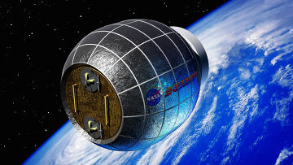
Надувные модули - почти реальность
Надувной модуль Bigelow Aerospace (2015)
Радиационно-химические проблемы:
радиационная стойкость МКМ
радиационно-защитные свойства

Slide 24
Комбинированная защита:
градиентные материалы
Генерация тормозного излучения (жесткий рентген):
-(dE/dx)_{rad} ~ Z
Фотоэлектрическое поглощение (мягкий и средний рентген солнечных вспышек)
μ/ρ ~ Z³
Перспектива: металл-полимерные материалы с градиентом эффективной величины Z по толщине
(общая идеология : V.I. Feldman et. al., J.Phys. Chem. C, 2013, 117, 7286)

Slide 25
Ограничения и пробелы в
традиционных модельных исследованиях
Преимущественно моделируется «стандартный диапазон»
Недостаток или отсутствие данных по некоторым важным компонентам (электроны с E < 30 кэВ, мягкое рентгеновское излучение)
Неадекватность условий моделирования актуальной обстановке (вакуум, температурный режим)
Некритическое использование АДП
Ограниченность комплексных исследований (многофакторное воздействие)
Отсутствие учета реальных сценариев
Отсутствие мониторинга ранних стадий in situ

Slide 26
Проблема «коэффициента ускорения»
Стандартная постановка:
D = I*t = const → К_{у} = t_{нат} /t _{у} = I_{y} /I_{нат}
пределы допустимых значений К_{у} определяются отсутствием эффектов мощности дозы (до 10⁴ – 10⁶)
Неявное допущение: поглощенная доза – параметр эквивалентности: X = f(D) (АДП)
Проблемы АДП:
- отсутствие учета спектра ЛПЭ излучений, влияния диффузии, фоторадиационных эффектов
АДП неприменим к поверхностным слоям материалов, экспонируемых на внешних поверхностях КА и модулей в условиях оклолунного пространства

Slide 27
Программа и методология «Луна-модель»: общие принципы
Невозможно создать «искусственную Луну»
Следует имитировать не спектр излучения, а спектр действия на материалы (с учетом радиационно-химических аспектов)
Необходимо учитывать сценарии реального воздействия (одновременное действие ИИ и оптического излучения, вариации интенсивности, температуры и других факторов)
Принципиальная важность обоснованных моделей: вместо коэффициента ускорения может быть использован прогноз на основании мониторинга первичных радиационно-индуцированных дефектов

Slide 28
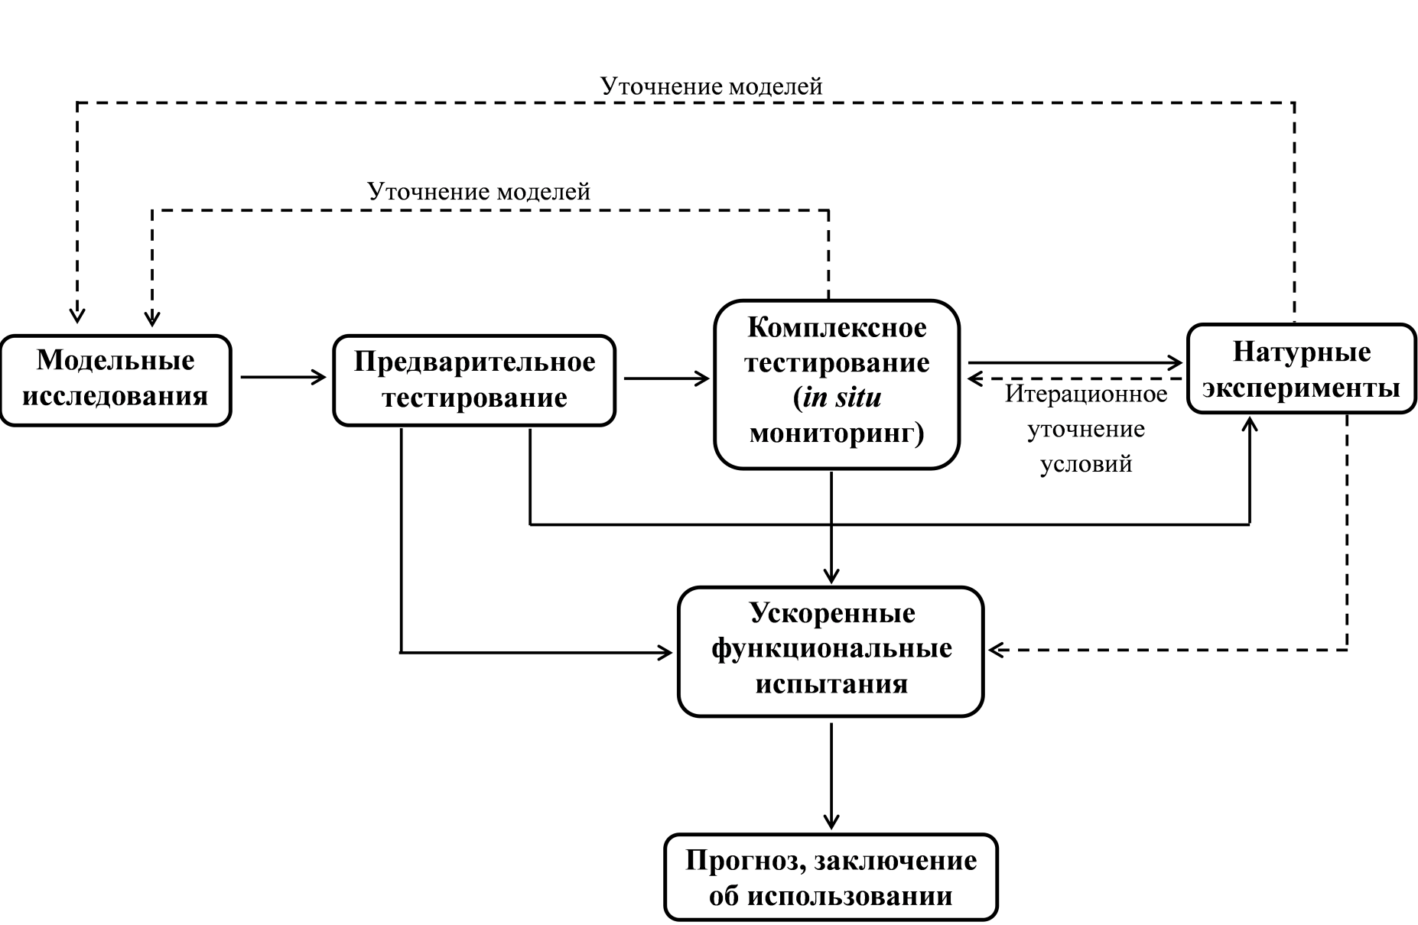
Алгоритм комплексной методики «Луна-модель»

Slide 29
Основные направления развития исследований
Моделирование, ускоренные испытания, прогнозирование старения материалов
Дизайн новых радиационно-стойких материалов и материалов для радиационной защиты
Технологии: направленное радиационное модифицирование материалов в условиях Луны, окололунного пространства и дальнего космоса
Практические шаги:
- участие в международном материаловедческом эксперименте MEDET-2 («бескислородные» условия - ГСО/ГЛОНАС, мониторинг in situ)
- радиационно-стойкие органические солнечные батареи (совместно с лабораториями С.А. Пономаренко и Д.В. Паращука)
- «лунный дом» ?

Slide 30
Проблемы и размышления
2013
2015
- ограниченность ресурсов
- невозможность обновления экспериментальной базы (нет механизмов, договорные работы не помогают…)
- отсутствие промежуточной ступени («постдоки»)
- подготовка студентов: все еще нет стабильно работающей сквозной системы
“Темп” или “качество” ?
- (проблема остается)
± (спасибо РНФ)
- (проблема остается, несмотря на помощь РНФ)
± (система появилась, но пока не стабильна)
??

